Slide 1
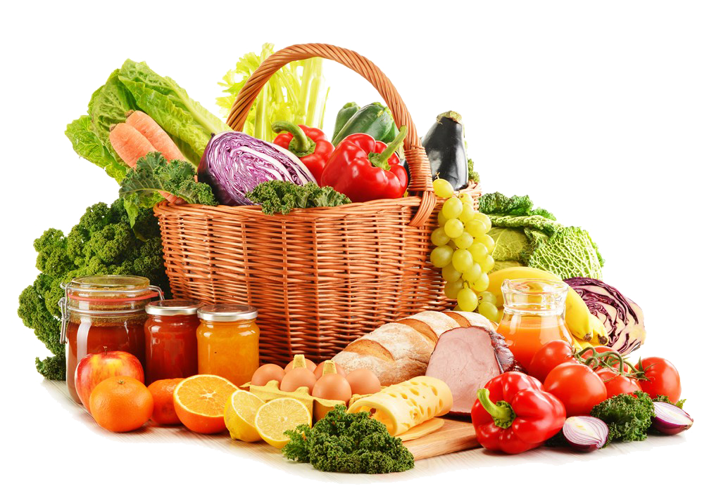




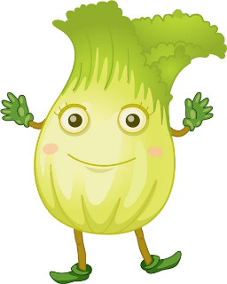

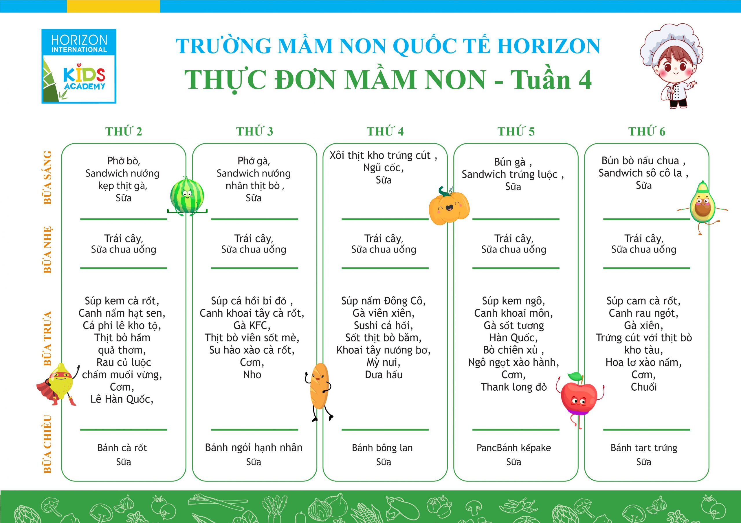
TRƯỜNG TIỂU HỌC CHU VĂN AN
THỰC ĐƠN BÁN TRÚ
Tuần 22 (17/02/2025 đến 21/02/2025)
MÓN CƠM
MÓN MẶN
MÓN CANH
MÓN
XÀO
TRÁNG
MIỆNG
ĂN XẾ CHIỀU
Thịt gà rim nấm hương
THỨ 2
Cơm trắng
Cá tẩm bột rán+ Giò nạc
Canh cá nấu rau cải
Su su luộc
Chuối tiêu
Sữa Vinamilk ADM IQ
THỨ 3
Cơm trắng
Thịt xào chua ngọt
Canh thịt nấu chua + dứa + giá đỗ
Bắp cải xào tỏi
Ổi
Bánh Hữu Nghị
Hương dứa
THỨ 4
Cơm trắng
Canh cải nấu tôm
Củ cải luộc
Củ đậu
Sữa Vinamilk vị nho
Thịt rim đậu
THỨ 5
Cơm trắng
Canh gà nấu bí xanh
Su hào, cà rốt xào tỏi
Chuối tiêu
Sữa Vinamilk vị dâu
THỨ 6
Cơm trắng
Canh tôm nấu cải thảo
Su su luộc
Sữa Vinamilk ADM IQ
Trứng kho thịt
Dưa hấu

